Slide 1
運の採り方実践講座

Slide 2

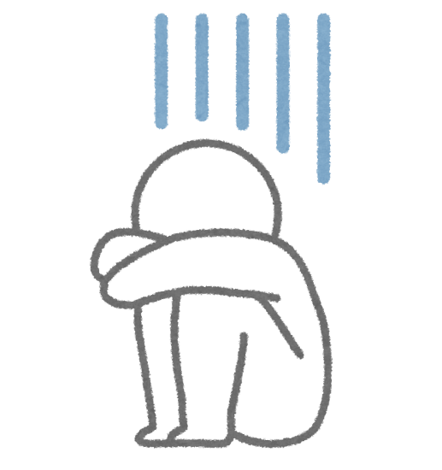
「気学は空気の学問です」
地球上には九種の空気あり
（一白水気、二黒土気、三碧木気、四緑木気、五黄土気、
六白金気、七赤金気、八白土気、九紫火気）
この中より自分に合った空気を吸うのが目的です。
当然ながら合う空気（祐気）もあれば
合わない空気（剋気）もあります。
どの九気が祐気なのか剋気

Slide 3
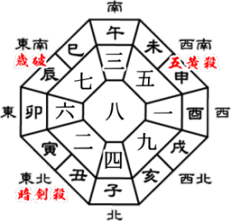
平成31年盤
己亥八白土気中宮
歳破方＝巽方（東南） 七赤金気
五黄殺＝坤方（南西）
暗剣殺＝艮方（北東） 二黒土気
大 歳 方＝乾方（北西） 九紫火気
大歳生方＝坤方（南西） 五黄殺気
大歳墓方＝東方 六白金気
自 二〇二〇年二月三日
自 二〇一九年二月四日

Slide 4
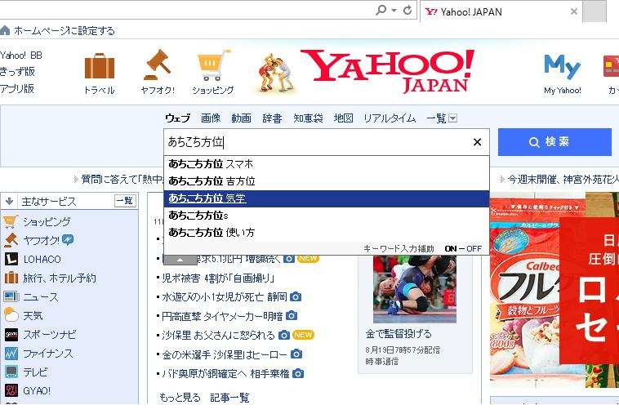
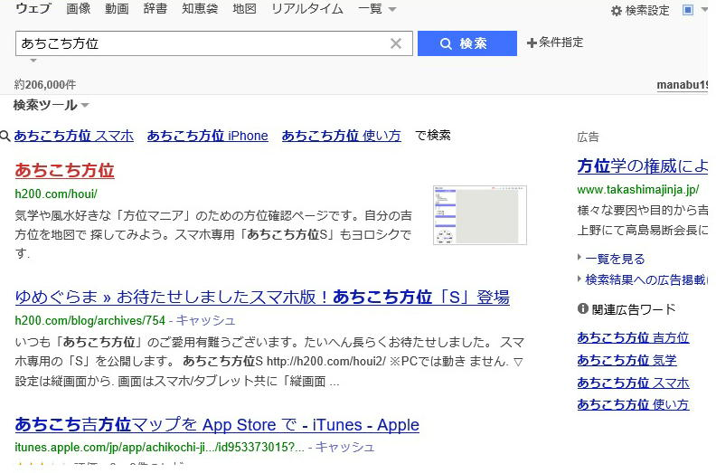
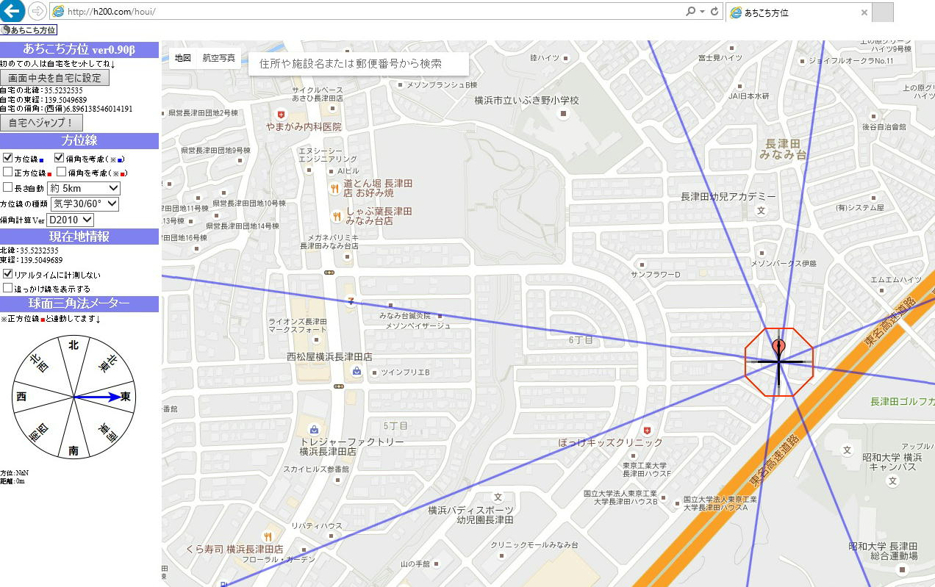
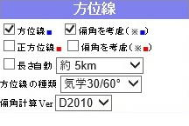
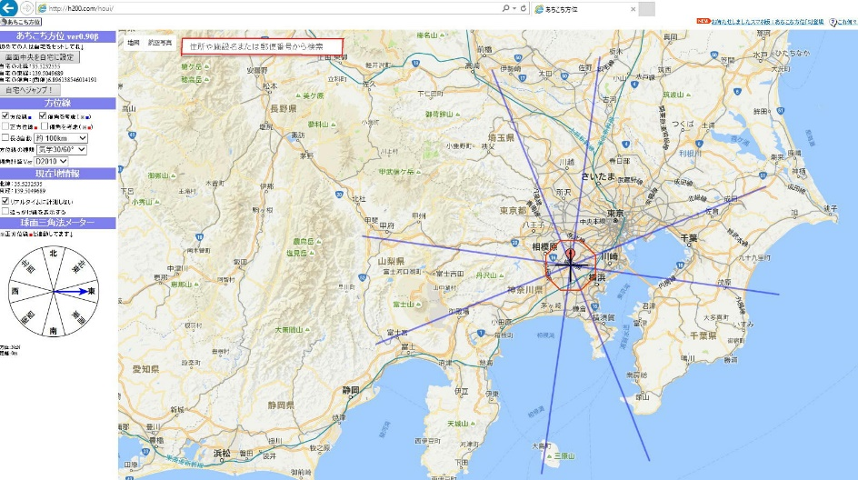
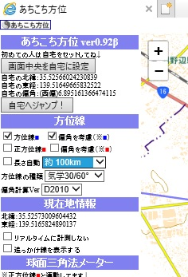
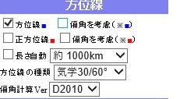
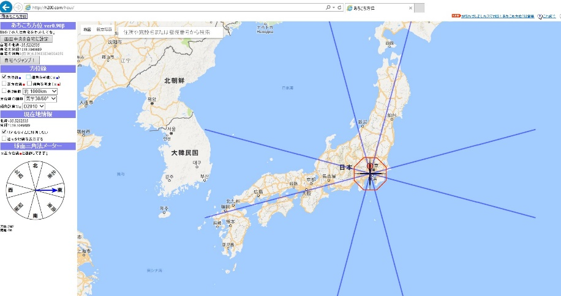
「あちこち方位」の使い方
「気学30/60」をクリック
「あちこち方位」をクリック検索
「あちこち方位」をクリック検索
「方位線、偏角考慮」にチェック
自宅にカーソルを設定
自宅場所を探します
100キロ以上を見るときは「偏角考慮」
のチェックを外す。
「画面中央を自宅に設定をクリック
100キロ以内を見るときは「長さ自動
のチェックを外す。100ＫＭにクリック

Slide 5
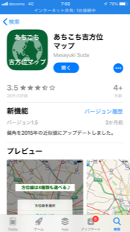
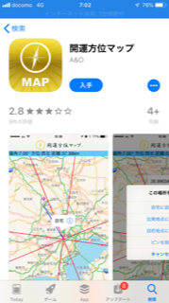
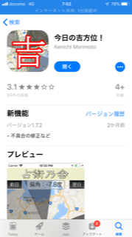
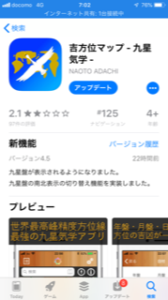
基本携帯アプリのソフトは方位が
正確ではありません。携帯版あちこち方位
を使用をおすすめします。

Slide 6
寝所の移動
祐気方位の散歩
次元層
祐気旅行
移居・移転
祐気方位の井戸水の使用
住居の改修・動土
土砂の散布
住居の新築（家相）

Slide 7




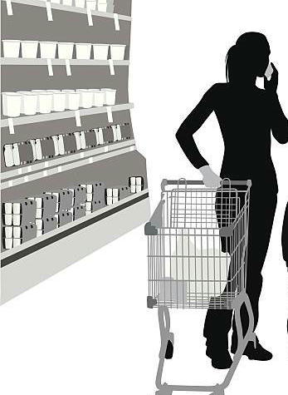





「祐氣散歩の流れ」
1日目
2日目
3日目
4日目
20分以上は部屋に居る
寄り道をしないで目的地へ
足元を決め、動かさず
初日20分以上
2日目以降10分以上
20分以上は部屋に居る
寄り道をしないで自宅へ

Slide 8
「祐氣散歩の注意点」
初日は◎または〇の日にちと時間内に立つこと
翌日以降は時間等の取り決めはない（22時30分～24時30分はNG）
散歩の期間は最低4日、理想は12日以上、最高100日間。
距離は理想は直線距離で500M～２Kmくらい
寄り道はしない。同じ場所に2分以上留まること（行き＆帰り）
向かう方法は徒歩でなくても可能（車、自転車等）
行き帰りの道順は違って問題なし
立つ場所は下に空間がないこと（マンホール、U字溝、ウッドデッキNG）
立つ場所は基本は屋根がないこと。建物の中はNGです。
基本は土の上です。またはアスファルト、コンクリートの上です
建つ場所はゴミ集積場所やお墓が100ｍ以内にないこと
靴の位置は毎回一緒の場所に立つ
足裏の場所が一緒なら座っても読書してもなんでも可能
足元２cmくらいならずれてもOK。また、足元180度回転もOKです。
自宅に戻ったらいつもいる部屋に20分以上滞在
宅急便や雨による洗濯物取り込み等は可能。

Slide 9
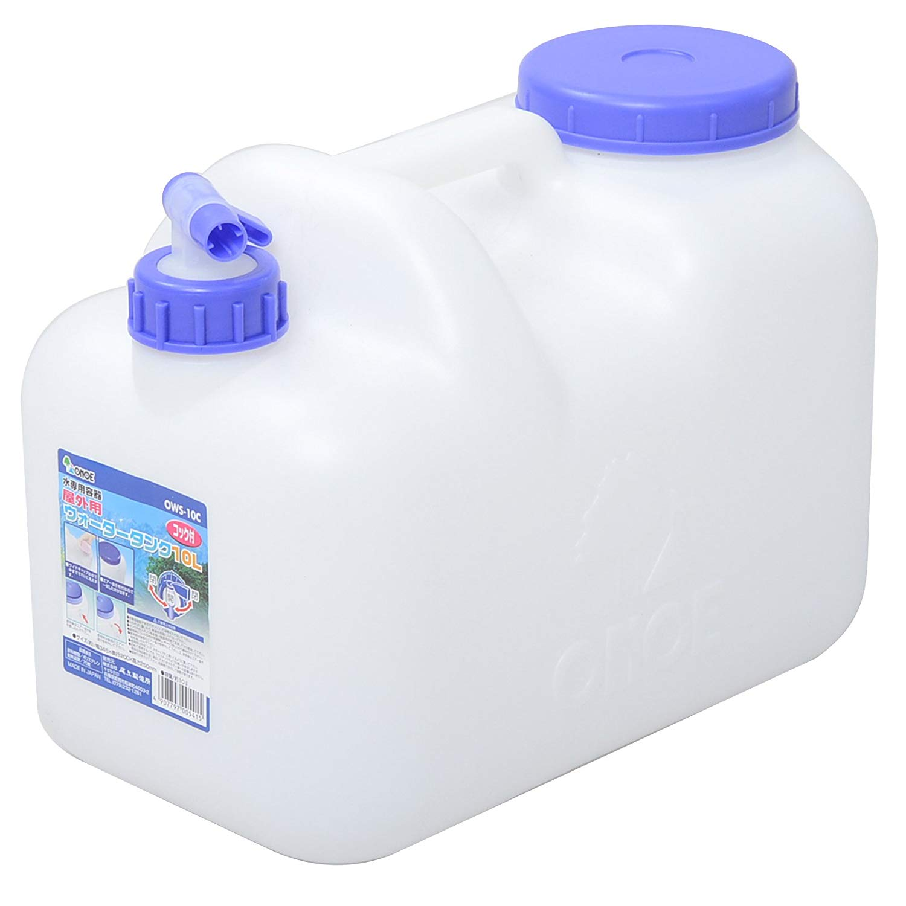
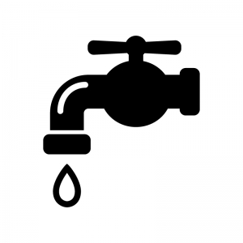
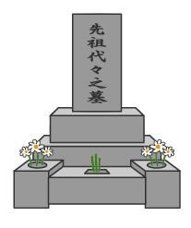


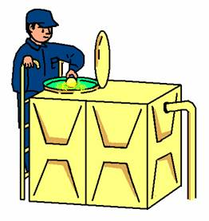
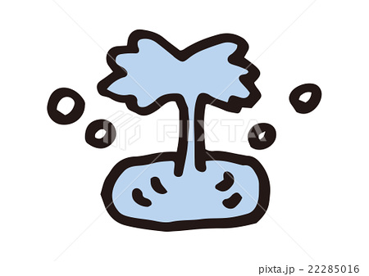

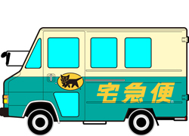
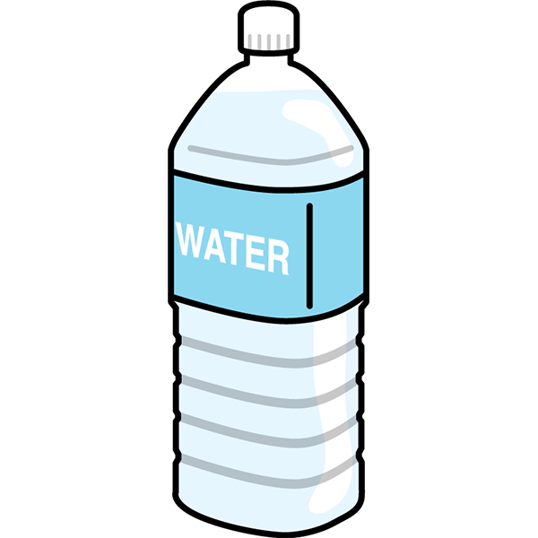
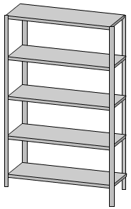
「祐氣お水取りの流れ」
取水日前日は必ず自宅で寝る
取水地の経路自由
理想は祐氣方位に1.2泊
ですが、日帰りの場合
は4時間ぐらい居ること
が理想です。
冷蔵庫や冷暗所保管
空腹時に少しずつ飲む
宅急便で送っても可能

Slide 10
「祐氣お水採りの注意点」
「お水採りとは良い方位の水に含まれる空気を毎日
体に入れるために、その土地の水を持ち帰ること。」
◎または〇の日にちと時間内に取水すること
◎はどんなに離れていても取水可能。400km以上離れると時間は不問
〇は40km以内で取水。それ以上遠い場合は不可。
容器は10Lのポリタンクや2Lのペットボトルが理想。密閉がカギ
取水日前日は必ず自宅に寝る（居る）
交通手段は自由。
4時間同じ場所に滞在しなければまっすぐ向かわなくても可能
基本的に自分で採ること。ただし同じ本命で同じ方位なら可能
殺菌処理をしていないお水
祐氣お水は地下水、湧水、井戸水
貯水はNG
お墓/ごみ捨て場などの近くもダメ100M以内 上は離れていてもNG
取水方位に4時間以上滞在が理想
4時間滞在は地の野菜等の食事や温泉等で滞在が理想的

Slide 11
「祐氣お水採りの注意点」
帰りは自由、ほかの地域に泊っても問題なし
祐氣お水は送ることも可能
自宅中心線から東または南東方位に水は保管が理想
棚等に10Lのポリタンクで黒い布等で日光を遮ると長持ちします
2Lペットボトルに移したら冷蔵庫の扉に置くのが理想
毎日空腹時に少しずつ飲むようにする
散歩と違い飲み忘れた翌日から引用可
空気を飲用するので採取後や飲用後は必ず蓋をする
必ず水のまま飲むこと（お湯、水割り、混ぜ物はしない事）
その年最初の東方位◎の祐氣お水採りは「火防の水」。
「火防の水」は防火や火傷にも利用可能なので
2L位は飲まずに保管
祐氣お水は月が替わっても飲み続けられます

Slide 12
「祐氣旅行の注意点」
祐氣旅行とは◎または〇、△の月に旅行する行為
◎はどんなに離れていても45日以内の宿泊なら可能
〇は国内旅行2泊程度。
△は日帰り旅行。
いずれも初日に泊る方位が重要
初日が月内であれば月をまたぐことも可能
月替わりは24節気による
初日前日は必ず自宅にて宿泊のこと
祐氣旅行が終わってもまっすぐ自宅に戻らなくても可能
海外旅行の場合はあちこち方位を使えないのでご相談ください

Slide 13
「次元層の注意点」
「同じ場所に毎月宿泊することにより
良い運気を継続的に取る行為」
初日に宿泊は◎の月日にスタートする
翌月以降は何時でも可能
必ず宿泊先は22時30分には宿泊すること
自宅で寝てから宿泊先に向かい
宿泊が終わったら自宅に寝る
宿泊先の寝る場所は毎回同じ
最低4か月以上（4.7.10.12か月または以上）
実家は次元層が
かけられない場合がある。（要相談）

Slide 14
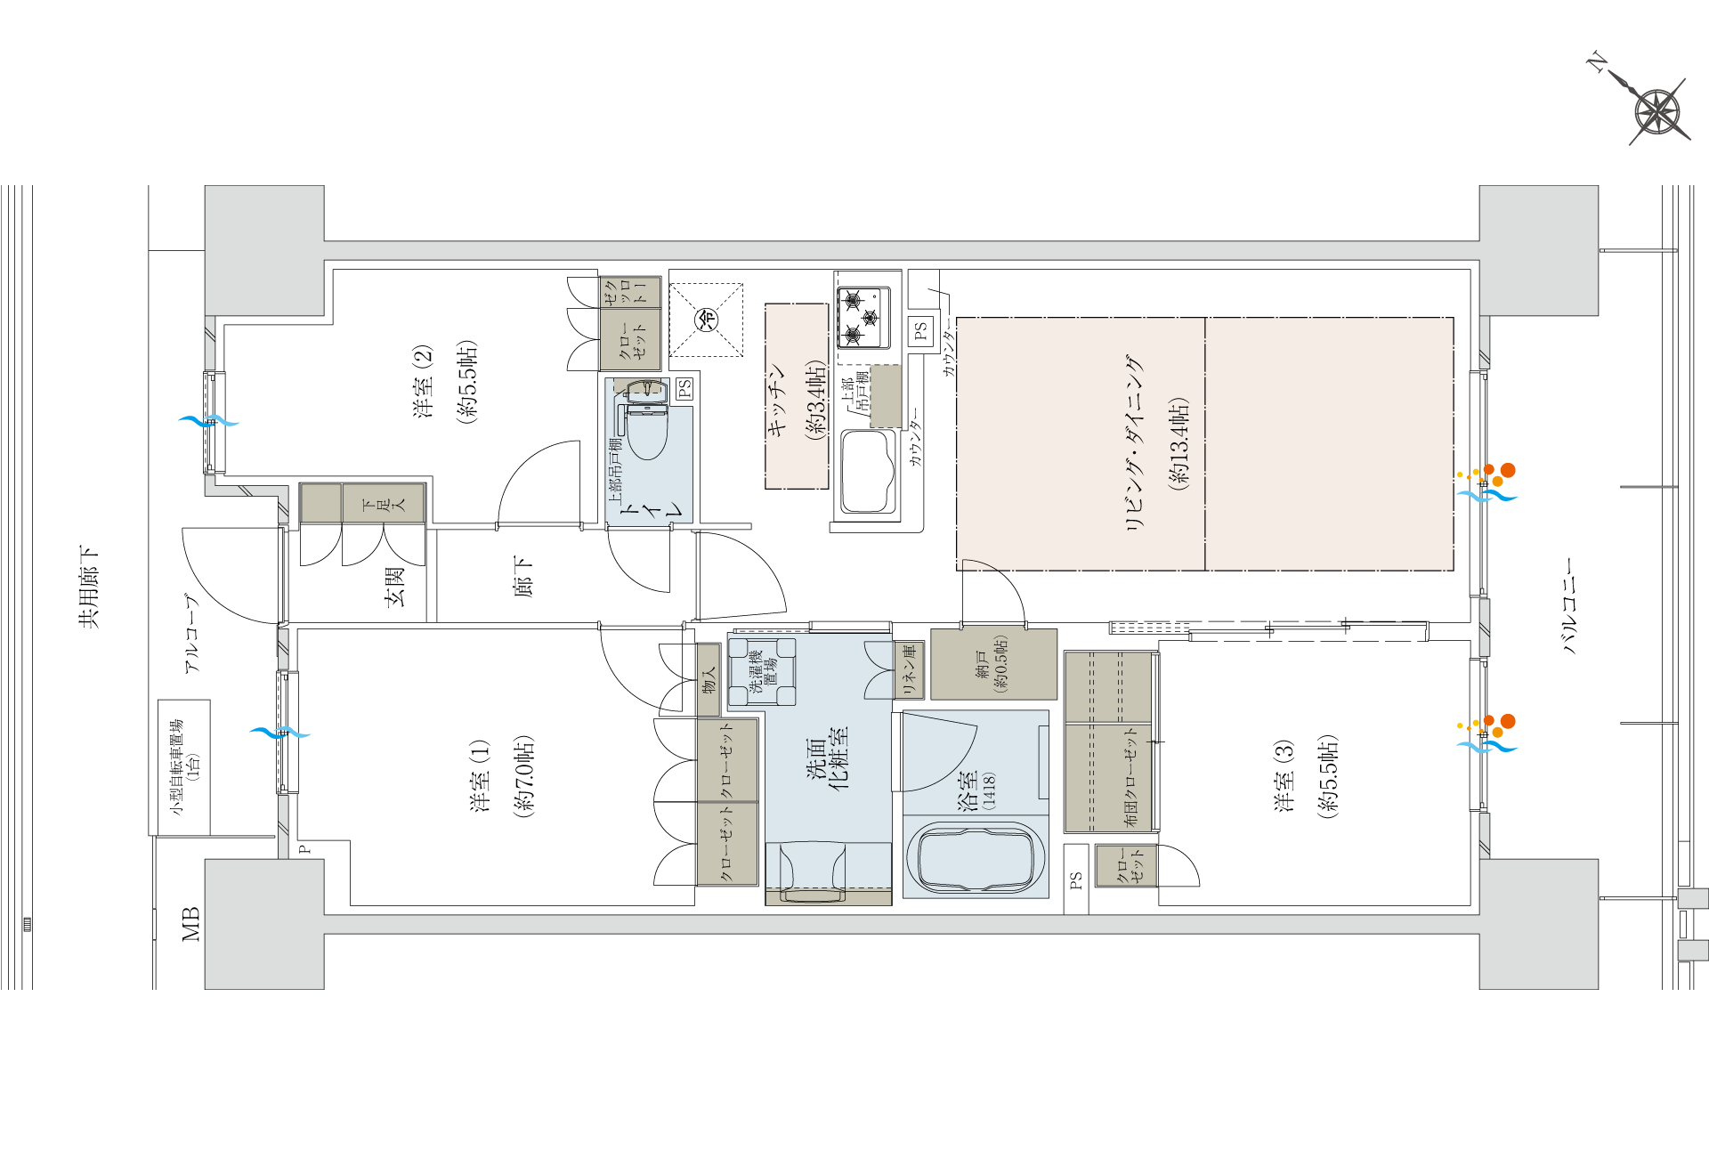
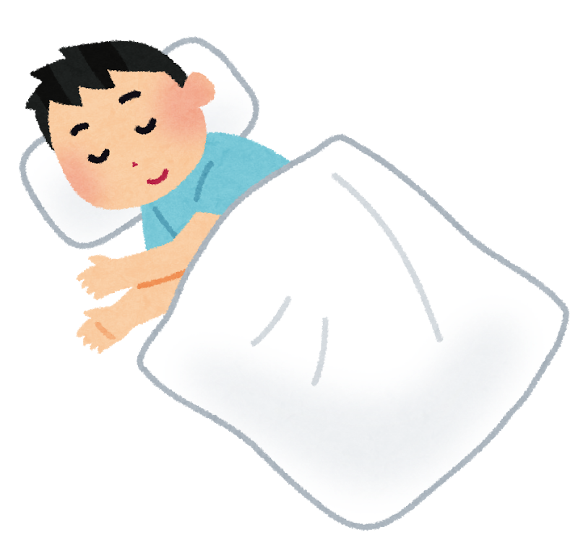
「寝所の移動の流れ」

Slide 15
「寝所の移動 注意点」
「常用している寝床の位置を祐氣方位へ移動する」
初日移動は◎、○の年・月・日・時にスタートする
必ず移動先に22時30分には寝床に入ること
体の中心（胃の下部）に磁石を置いて方位を出す
同一室内でも1メートル以上の移動で効果あり
隣室、他の部屋または階上、階下の移動は特に効果あり
祐氣採り移動の場合は、4日間、7日間、12日間
基本は12日間以上はダメ（ただし病人は除く）

Slide 16
「各本命に対する素数」
一白水性 1.6
九紫火性 2.7
三碧木性 3.8
四緑木性 3.8
六白金性 4.9
七赤金性 4.9
二黒土性 5.10
五黄土性 5.10
八白土性 5.10

Slide 17
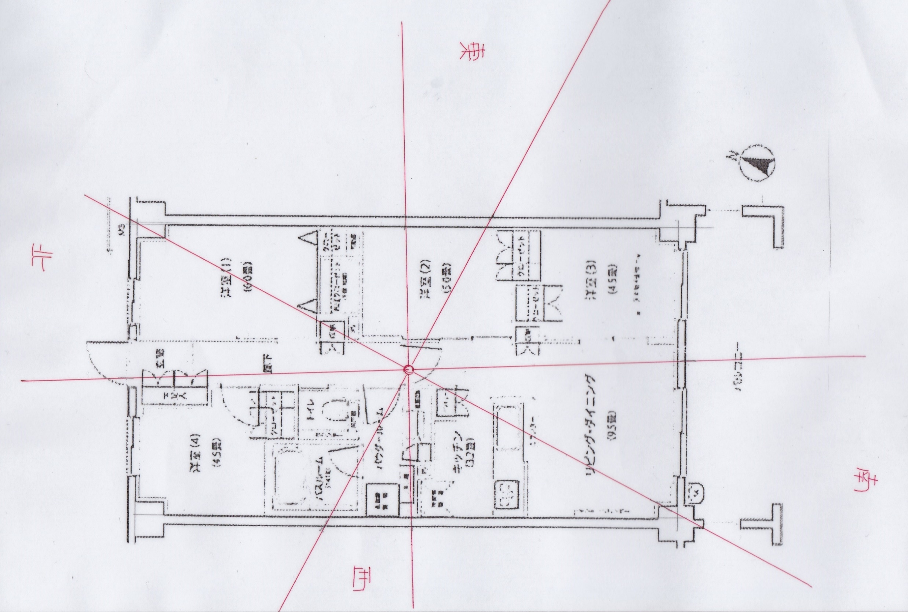
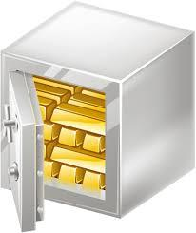
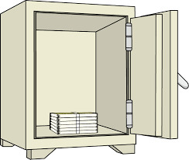


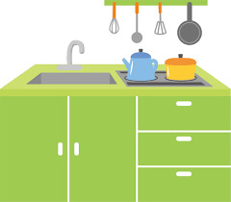
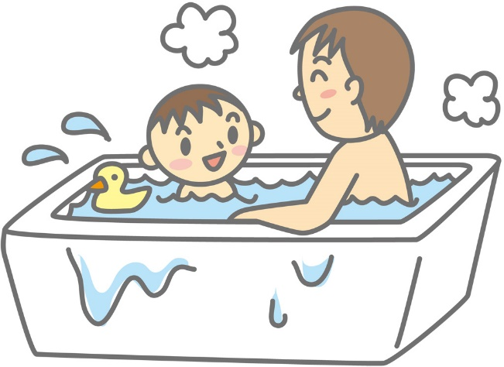
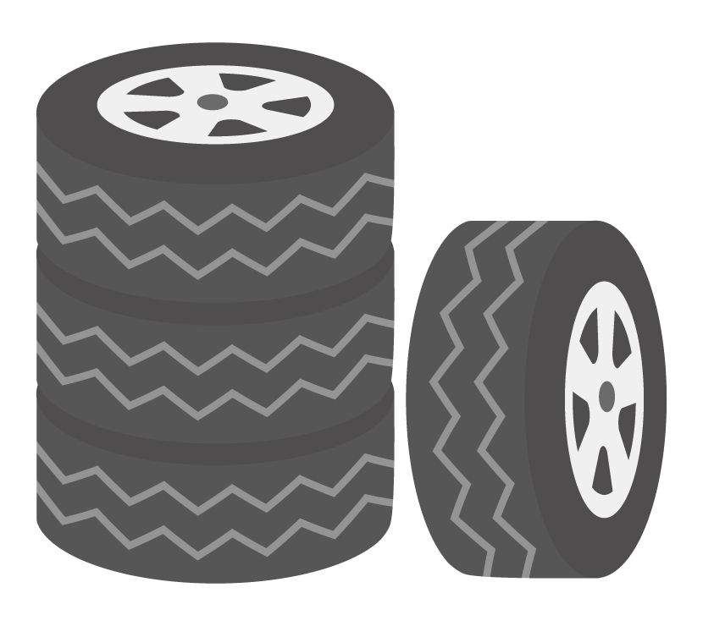
北
扉の向き
東、南、南東
西
東
南

Slide 18
気学 祐氣お水採り
2018.06
艮◎（四緑） 祐氣お水採り 盛岡 13日
艮◎（四緑） 祐氣旅行 仙台・盛岡 11日～13日
西〇（三碧） 祐氣お水採り 丸田小屋 19日
坤◎（七赤） 祐氣旅行 台湾 24日～27日
艮◎（四緑） 次元層 馬込 29日 1回目
坤◎（七赤） 祐氣お水採り 鵠沼神社 1日
艮◎（四緑） 祐氣お水採り香取神宮 2日
西〇（三碧） 祐氣旅行 神戸 6日～7日
2018.07
坤◎（六白） 祐氣旅行 マレーシア、タイ 11日～21日
艮◎（四緑） 次元層 馬込 2回目（2018.06）27日
東◎（七赤） 祐氣お水採り 千葉久留里 29日
坤◎（六白） 祐氣お水採り 鵠沼神社 1日

